Slide 1
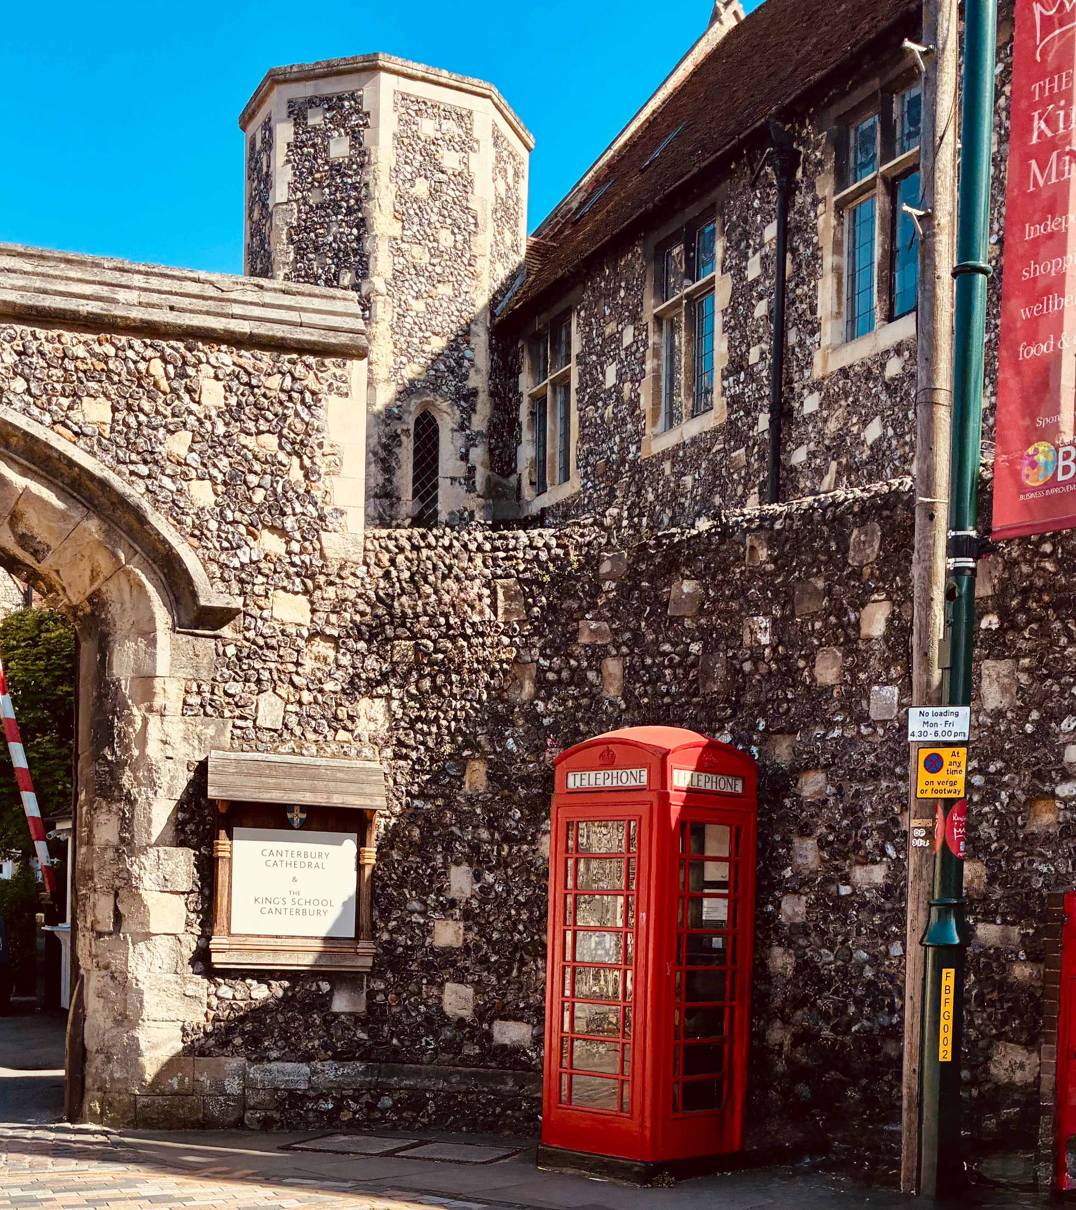
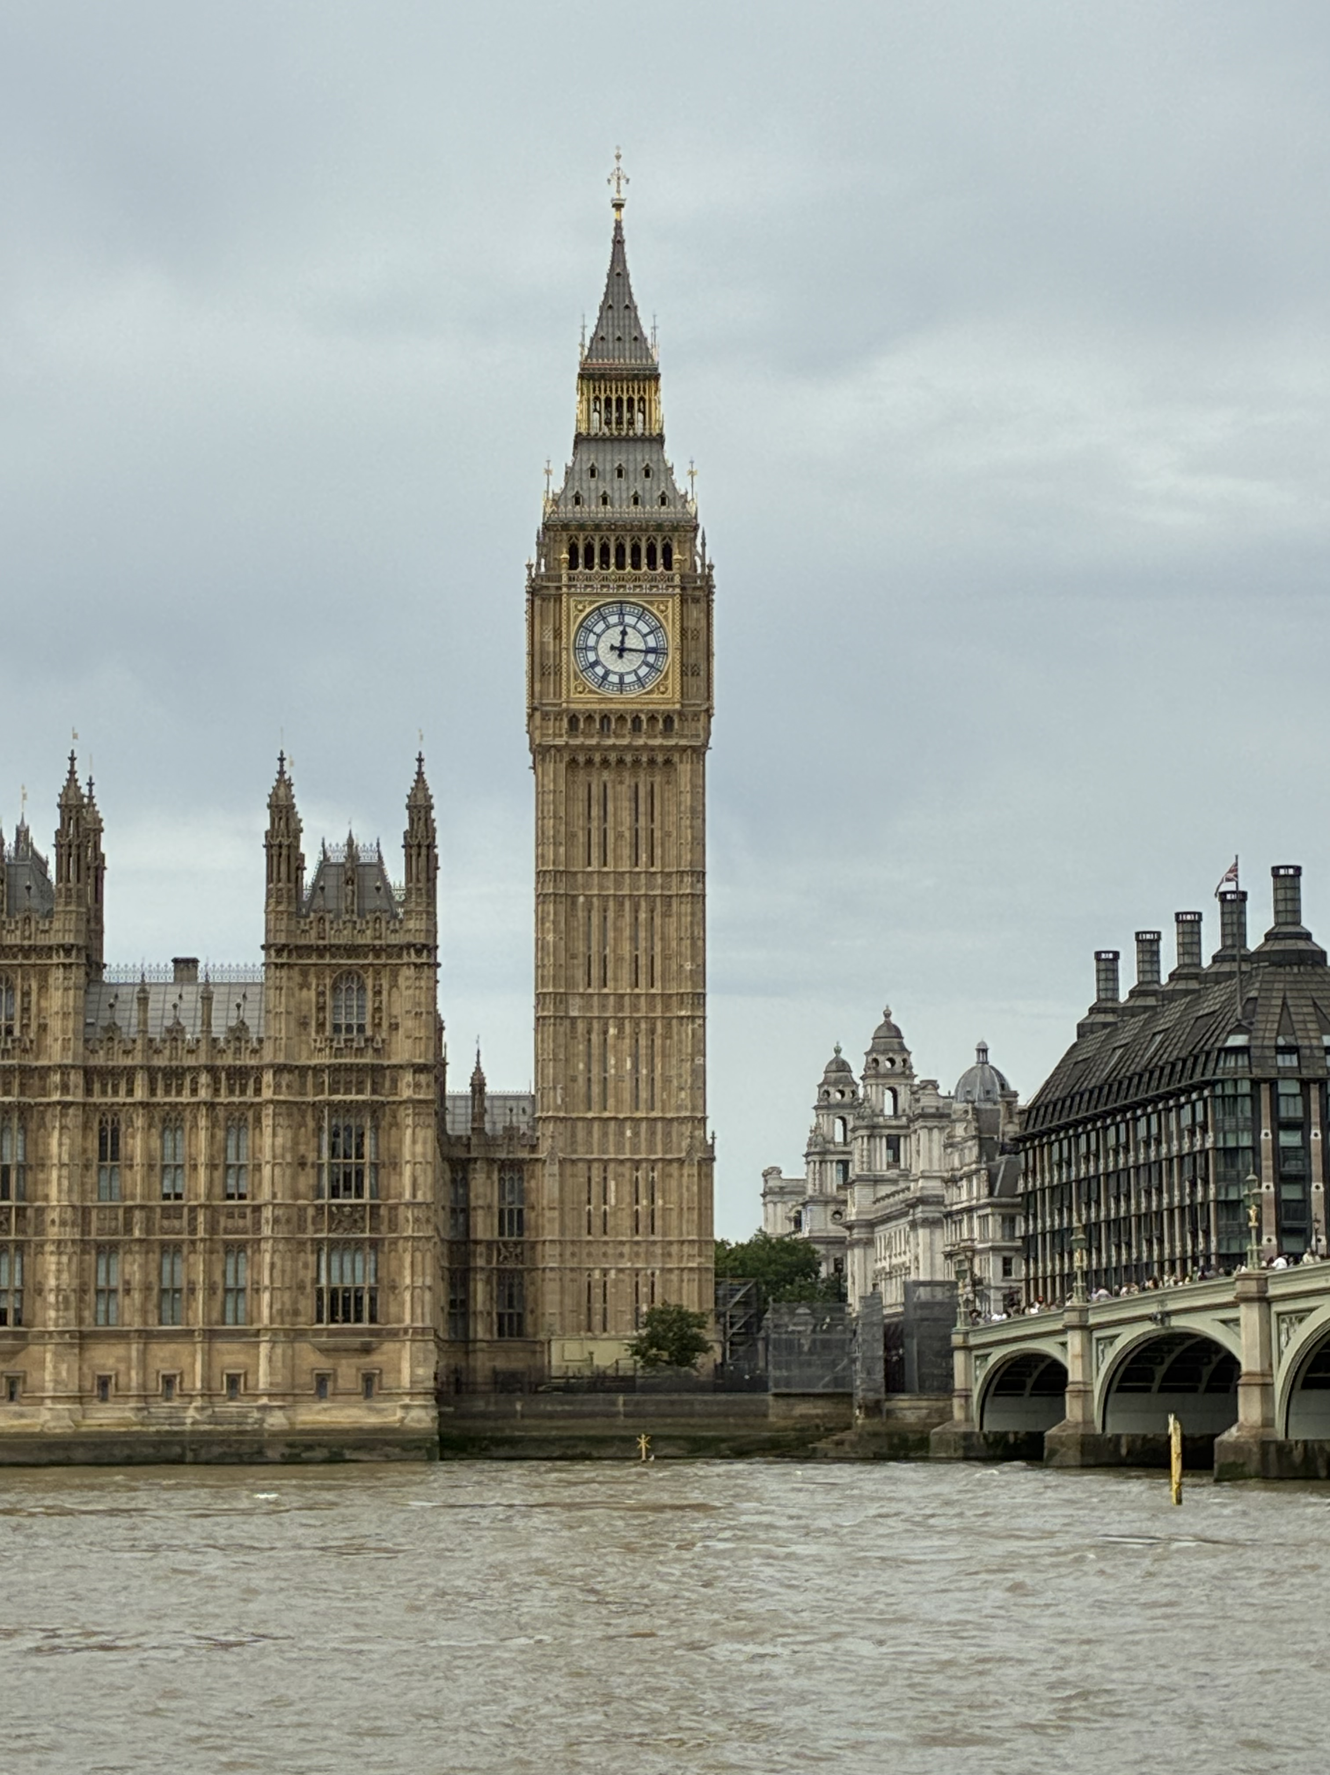
Anglie na vlastní kůži
© Sebastian Mikeš 5.B

Slide 2
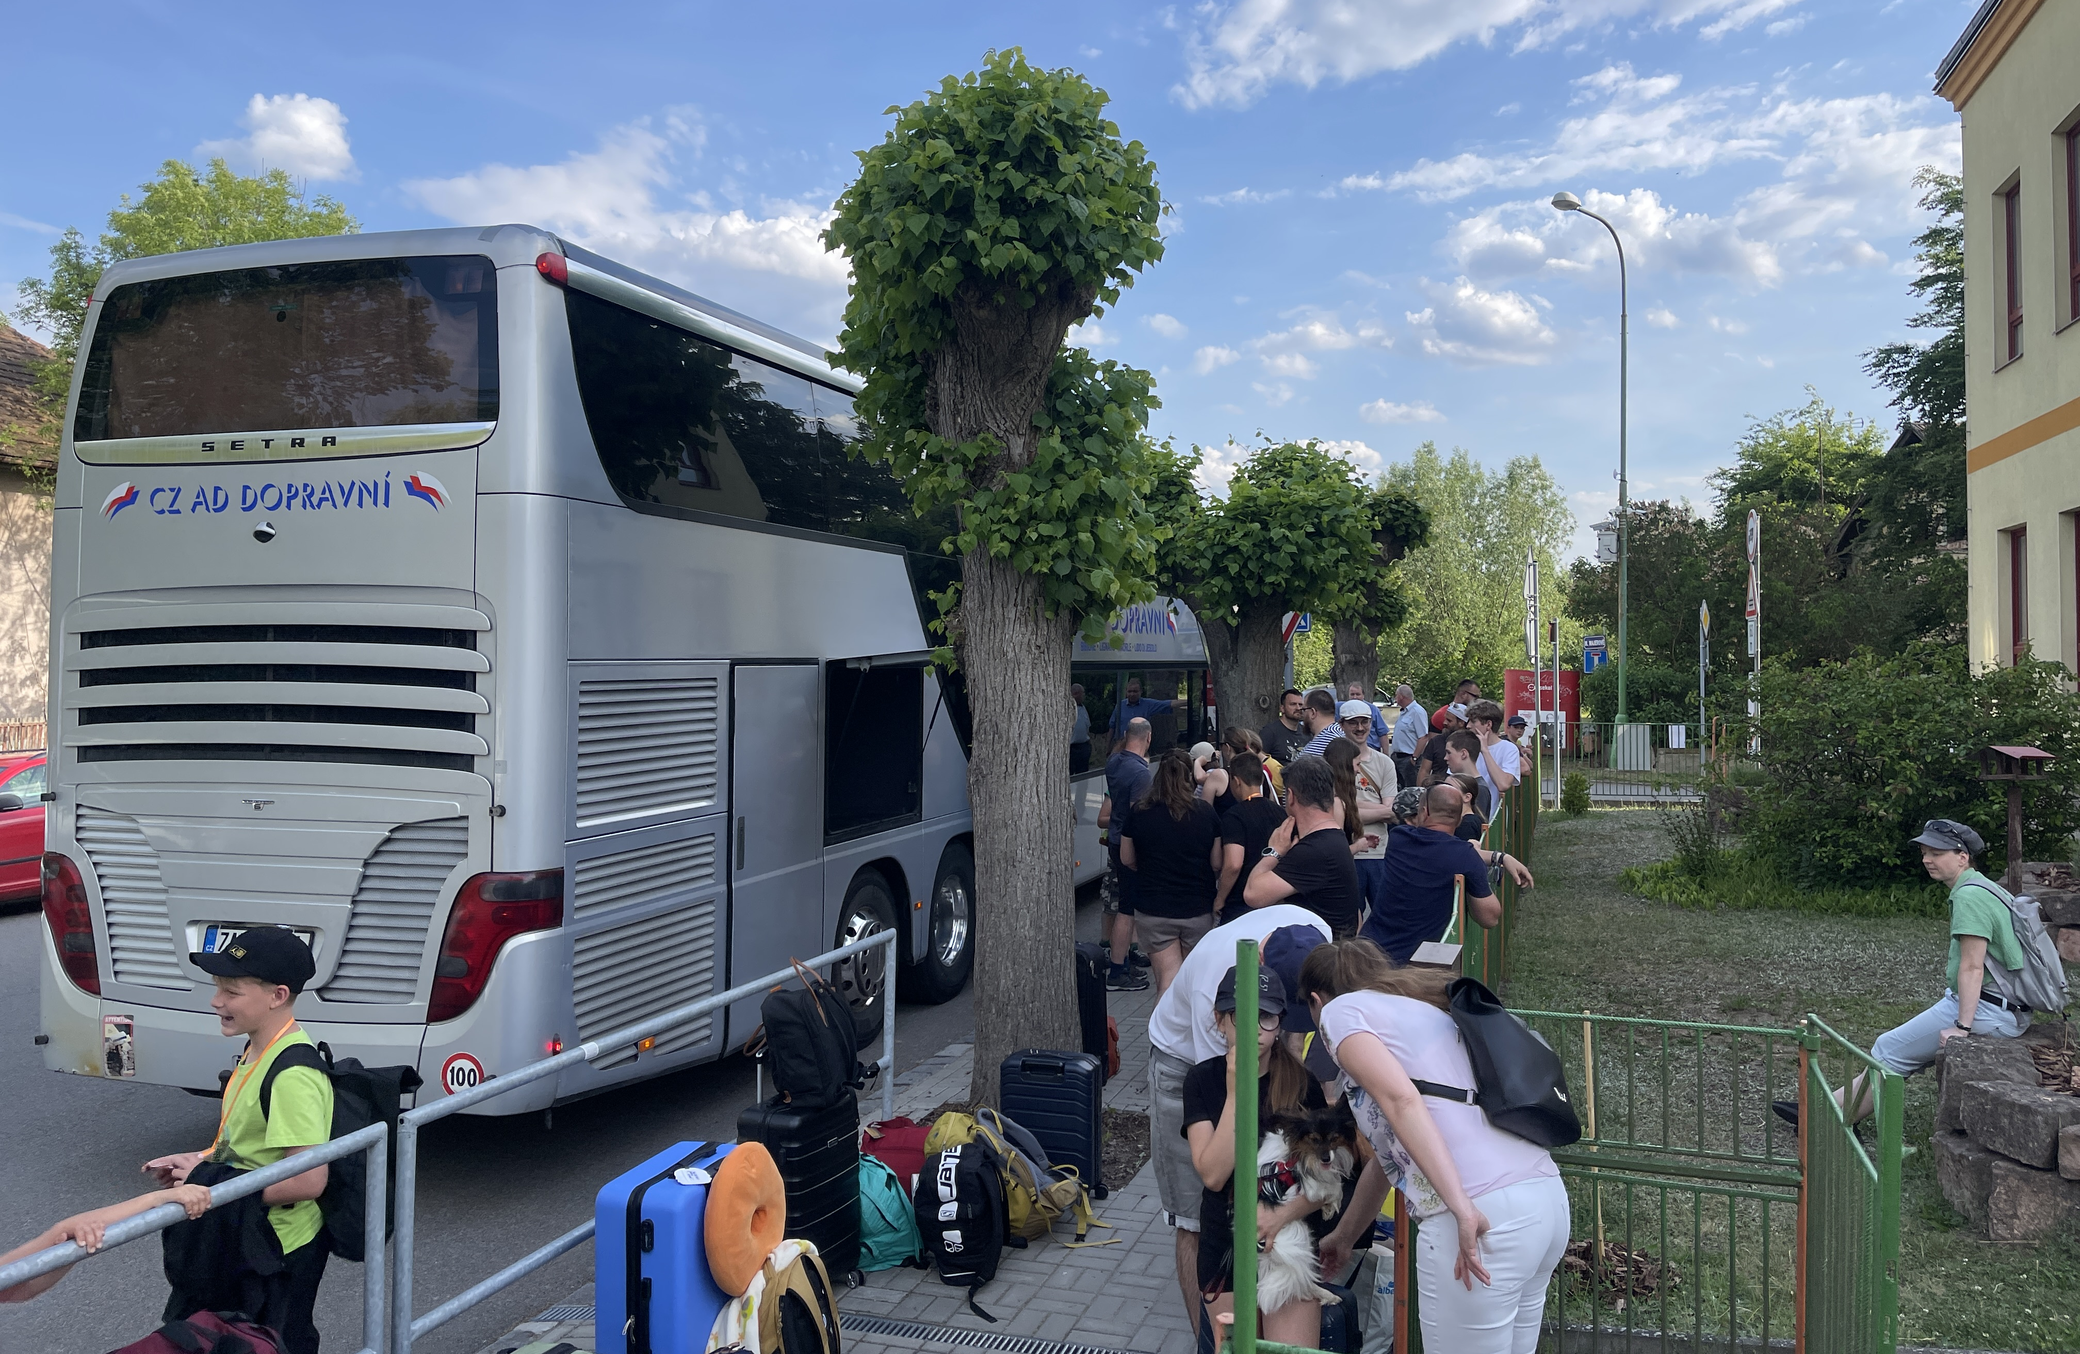
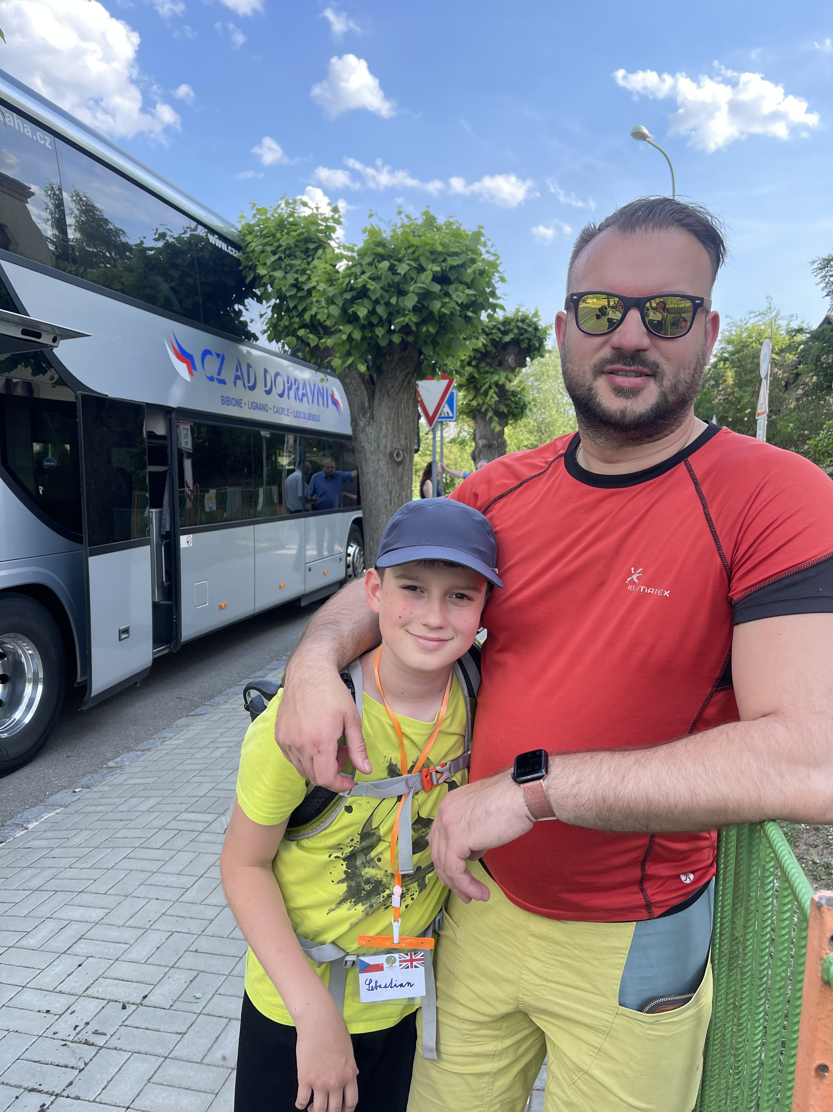
1. den – Odjezd z ČR přes Německo do Belgie

Slide 3
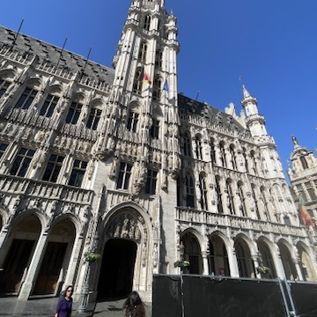
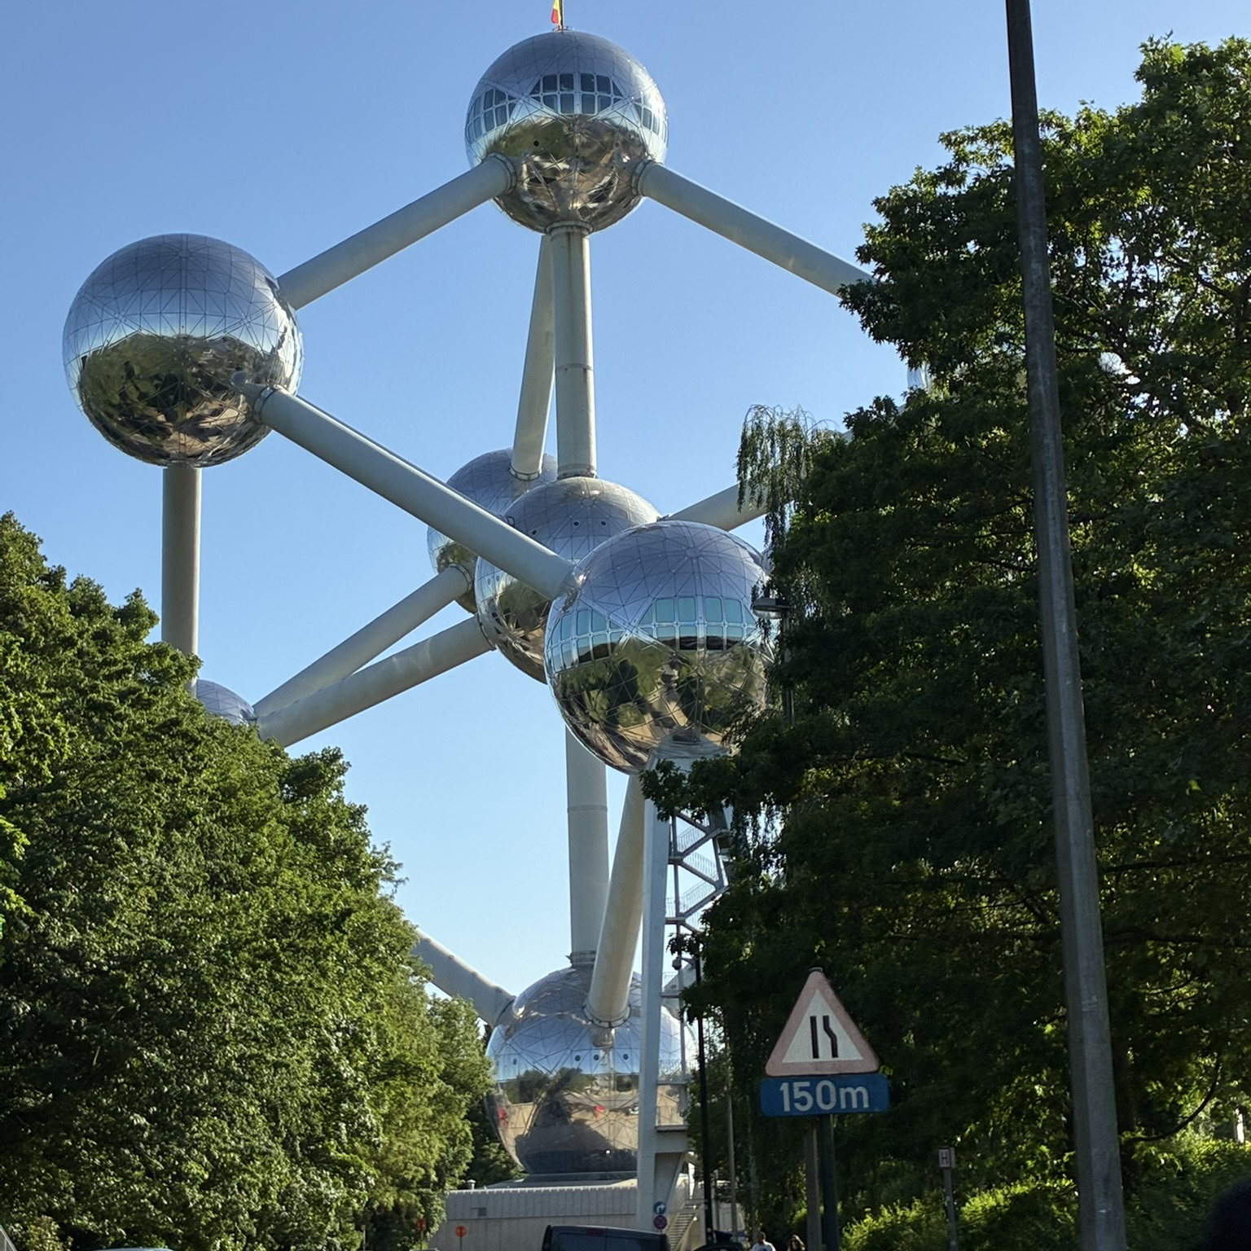
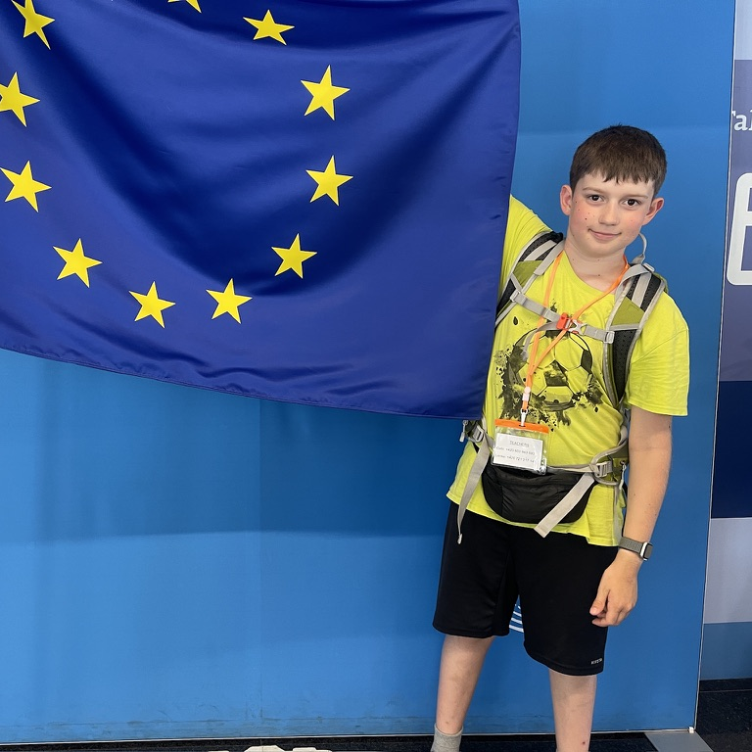
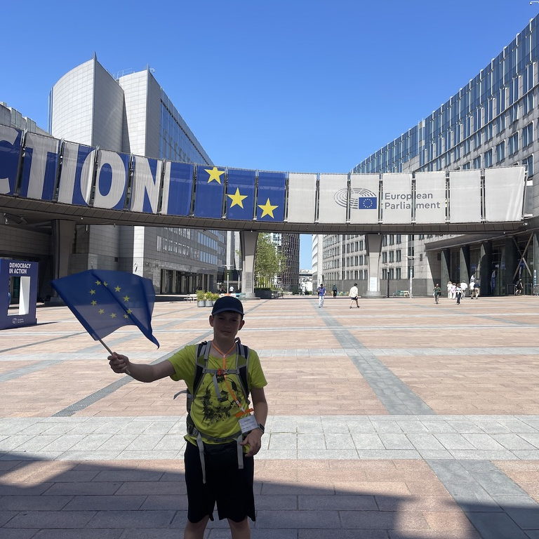
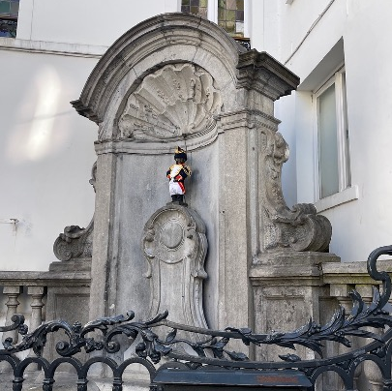
2. den – Brusel
Brusel je hlavní město Belgie
Manneken Pis a Jaeneke Pis – hlavní ikony města
Atomium
Evropský parlament
Parlamentárium

Slide 4
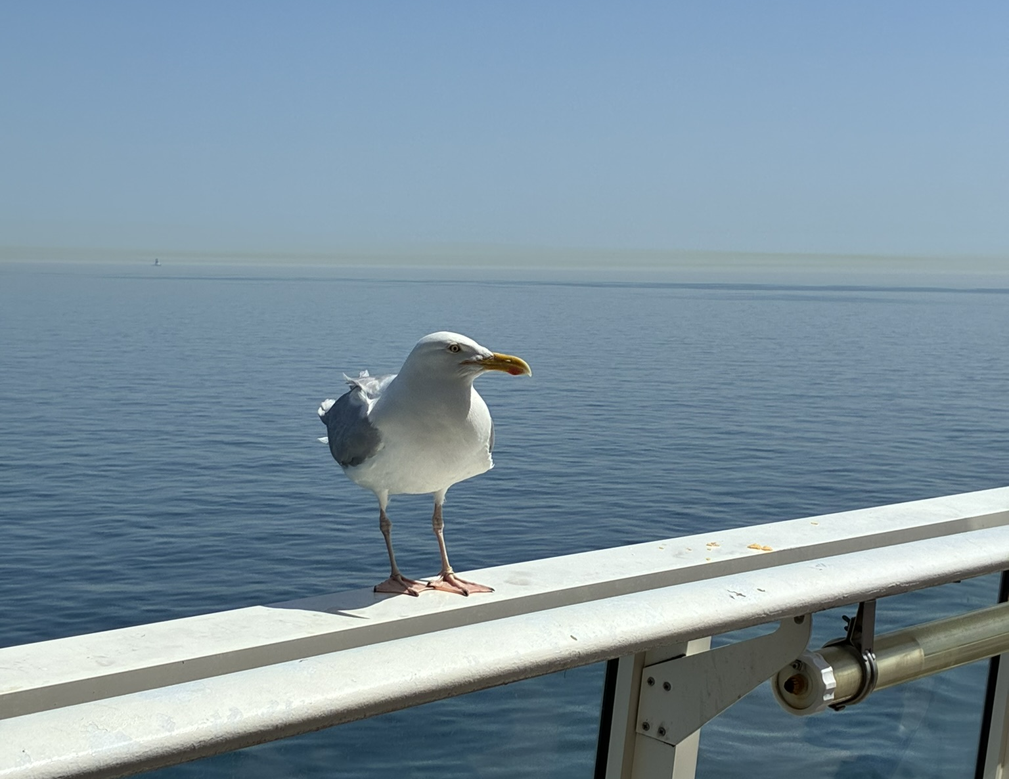
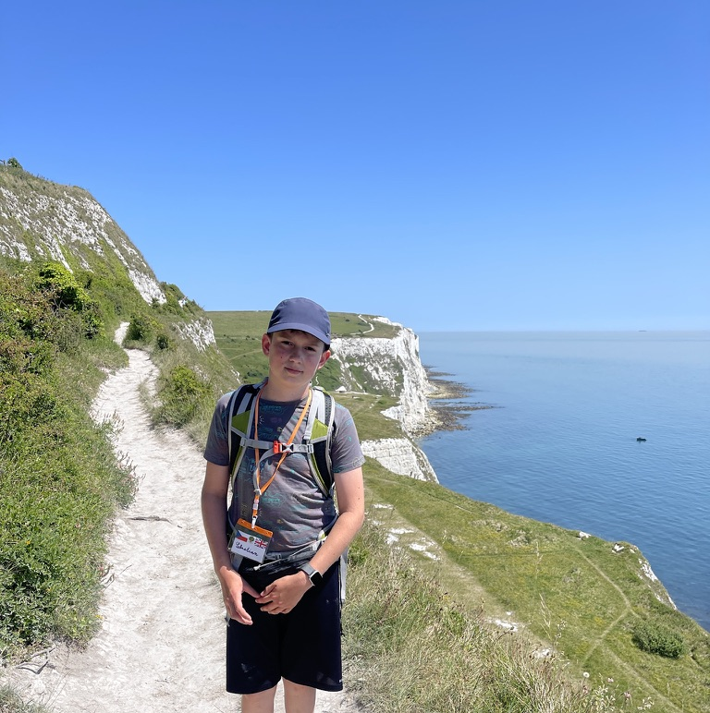
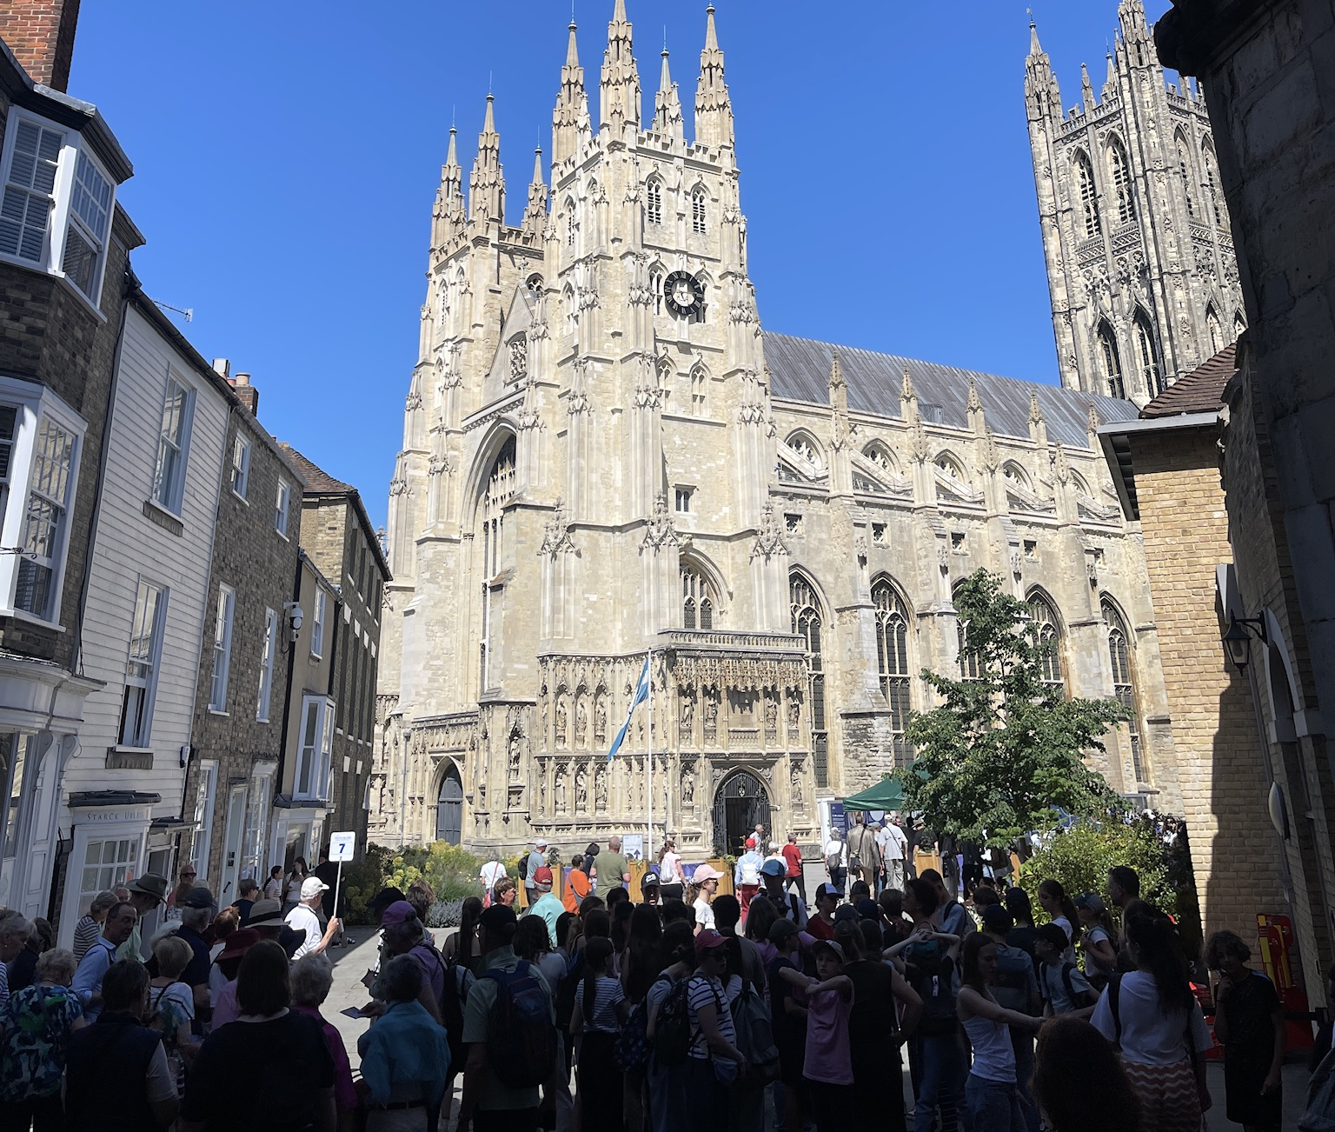
3. den – Dover, Canterbury
Přeprava trajektem do Doveru přes kanál La Manche
Procházka kolem bílých doverských útesů
Přesun autobusem do města Canterbury
Navštívení kostelu St. Augustine‘s Abbey, St. Martin‘s church
Večer ubytování do anglických rodin

Slide 5
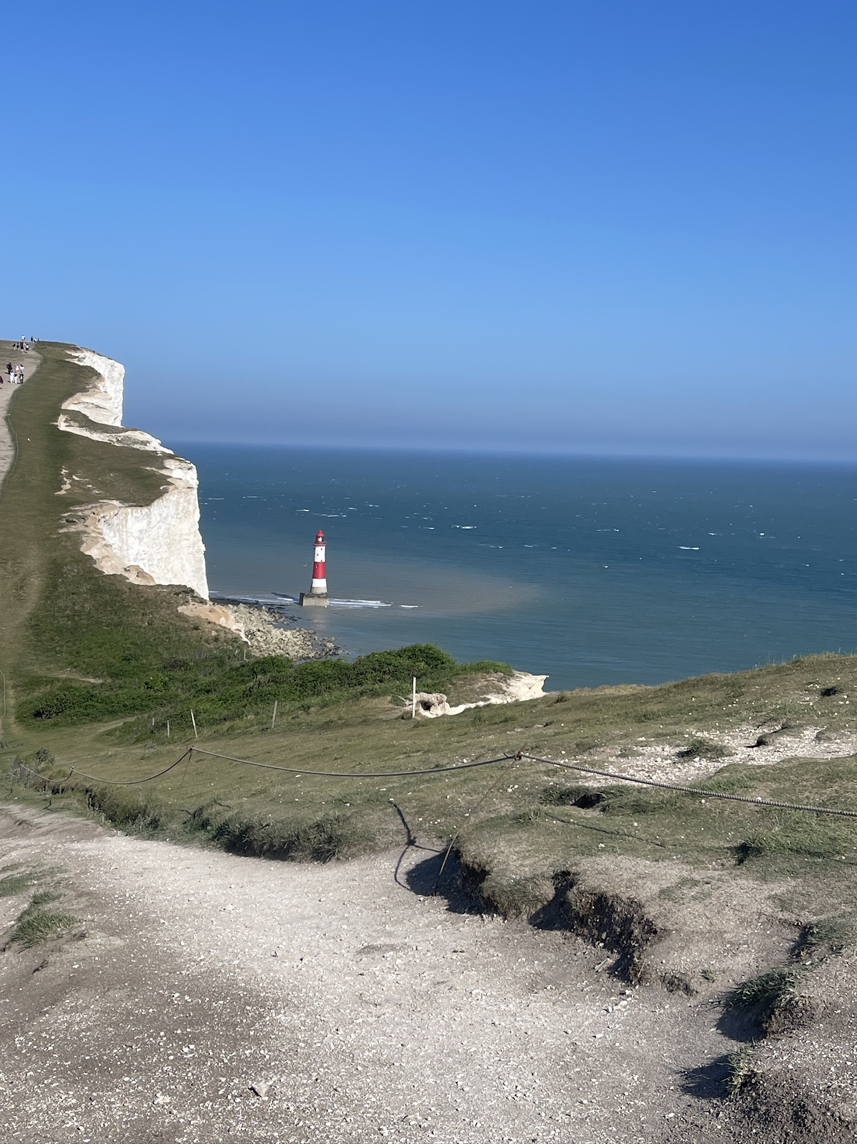
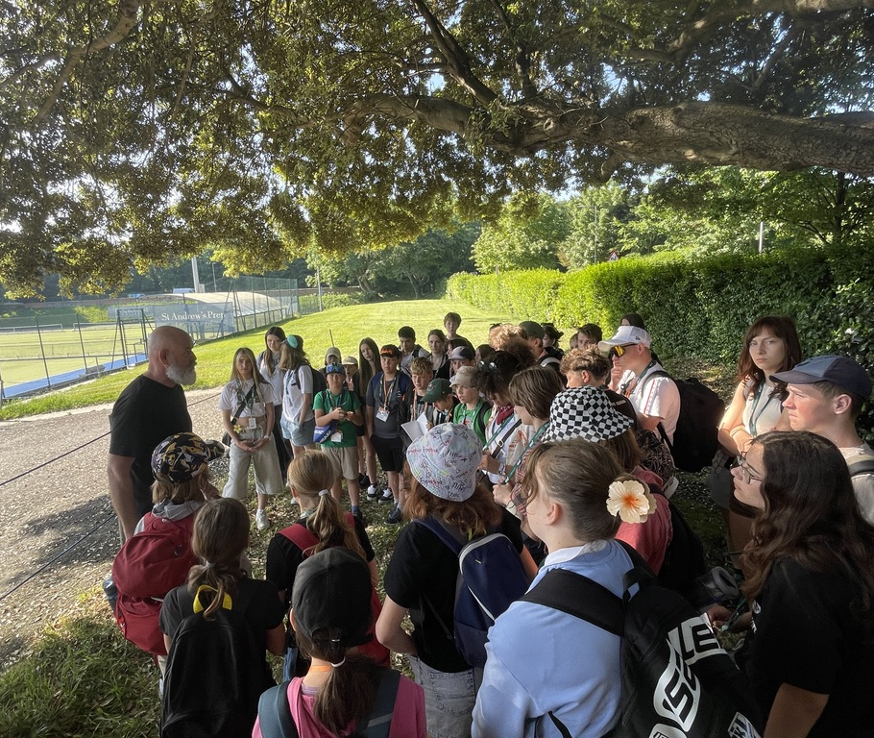
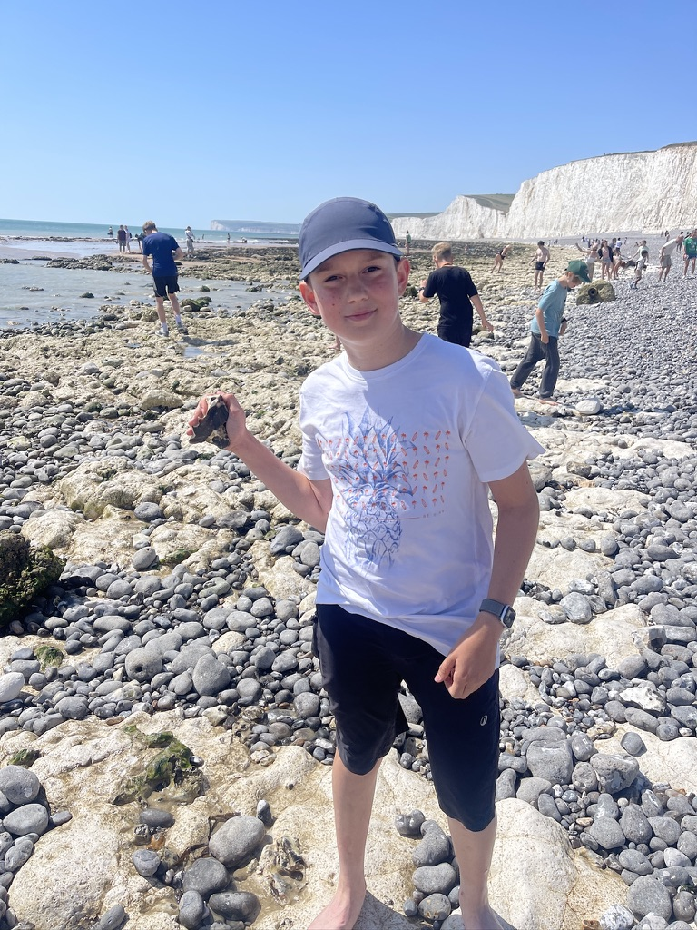
4. den – Eastbourne
Anglická škola
Procházka na Seven Sisters
Vyhlídka na majáky Beachy Head a Belle tout Lighthouse
Spaní v rodinách

Slide 6
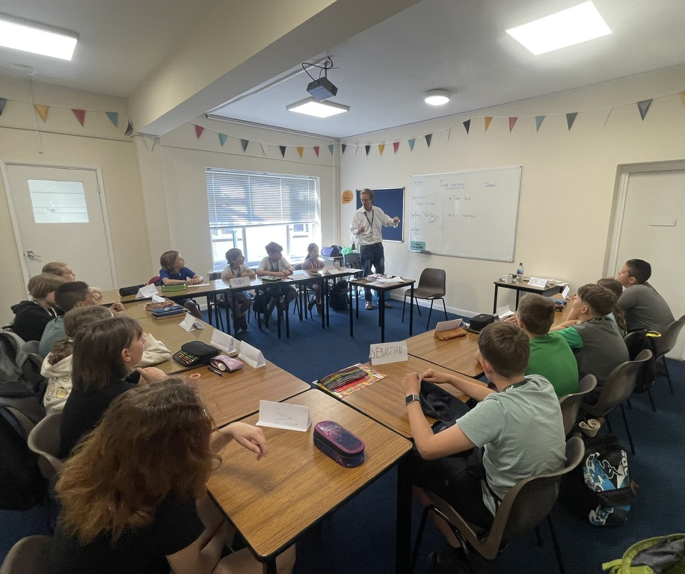
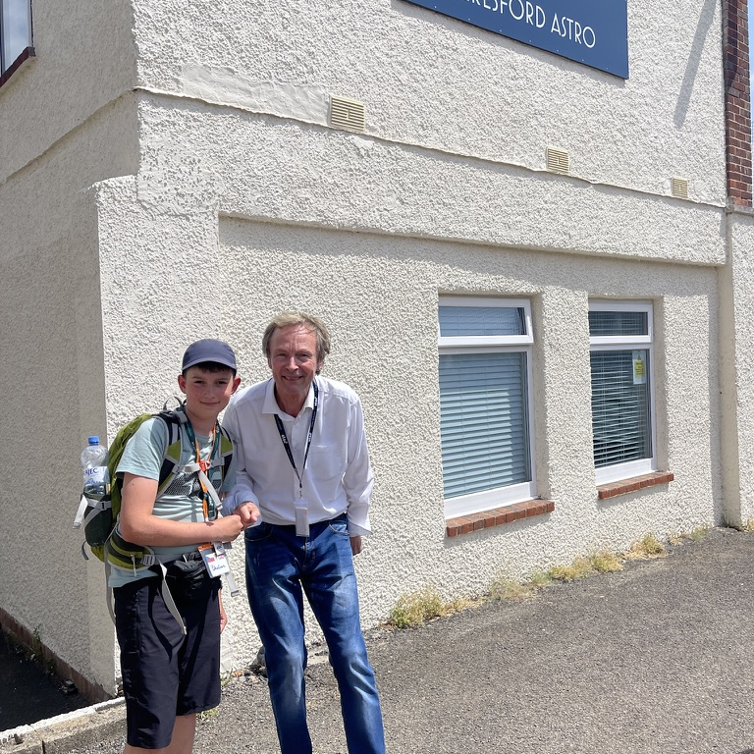
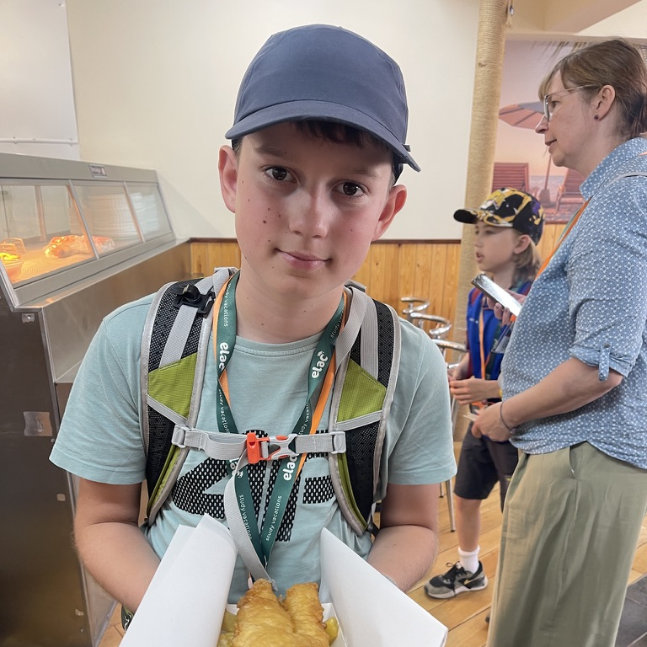
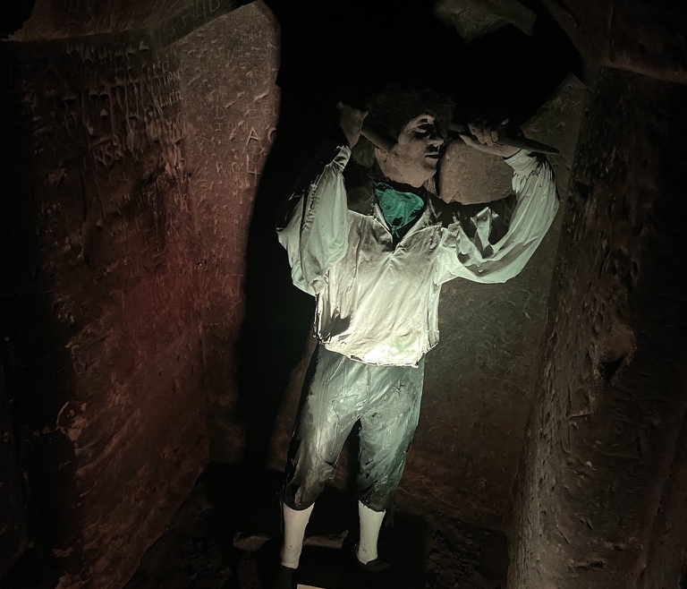
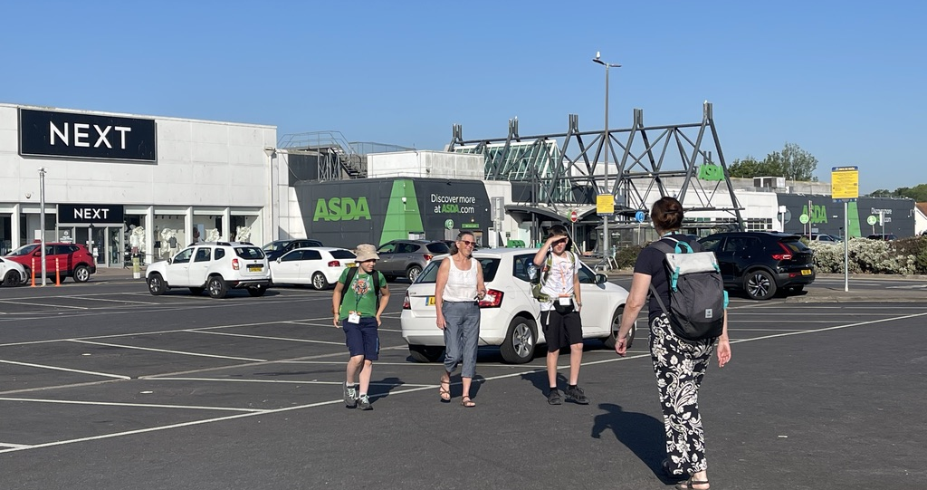
5. den - Hastings
Škola a předávání diplomů
Prohlídka pašeráckých jeskyní
Fish and chips

Slide 7
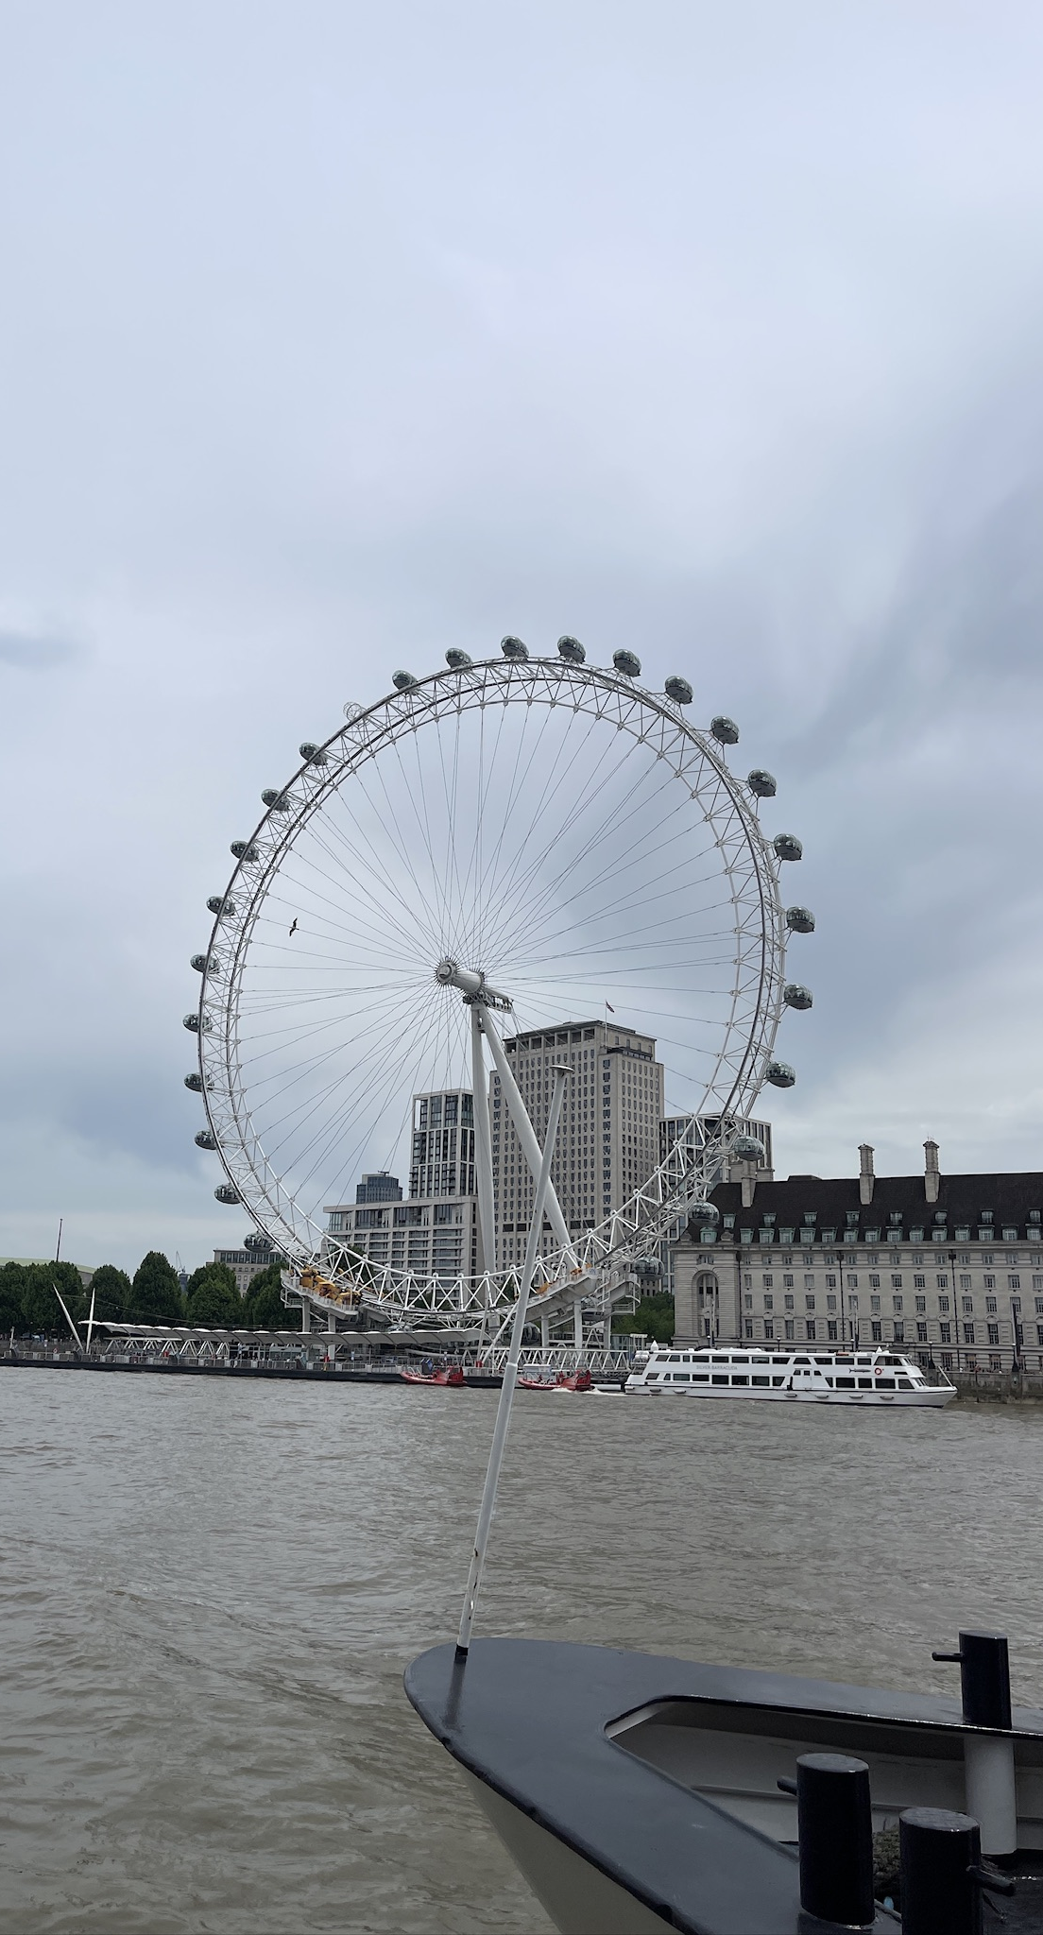

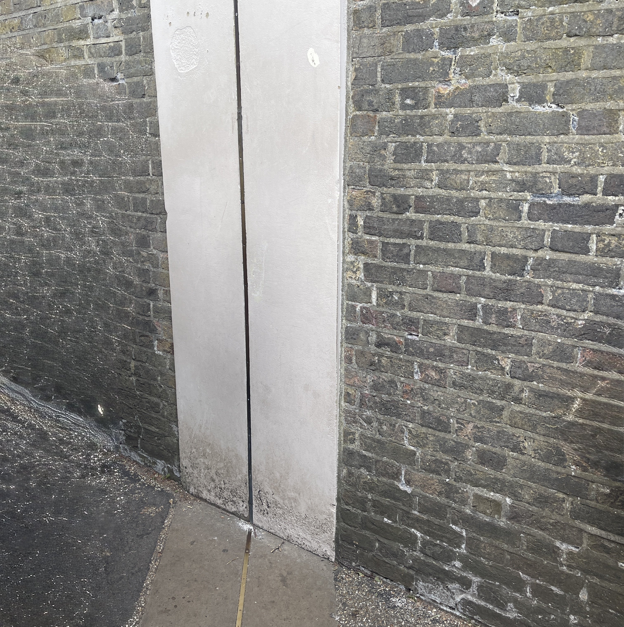
6. den - Londýn
Procházka na nultý poledník
Plavba vyhlídkovou lodí
London Eye
Big Ben
Večer odjezd do ČR

Slide 8
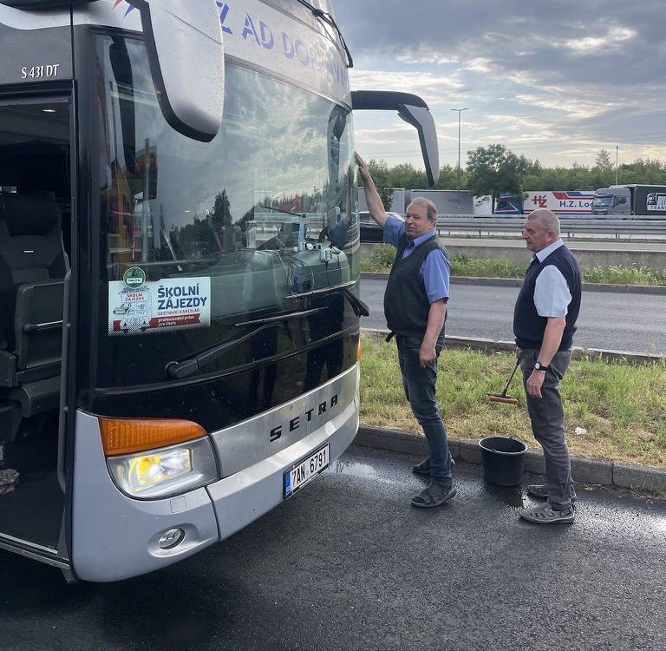
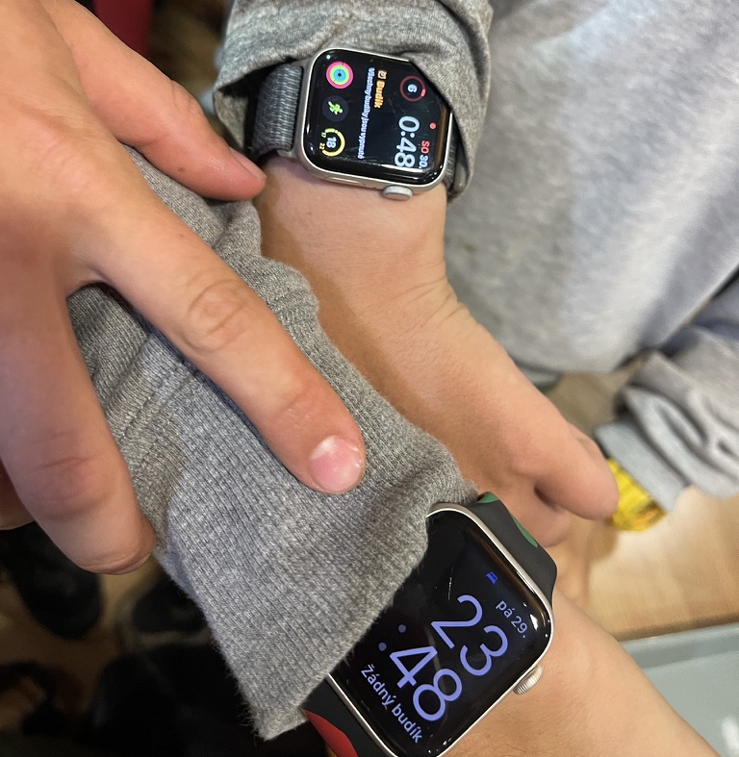
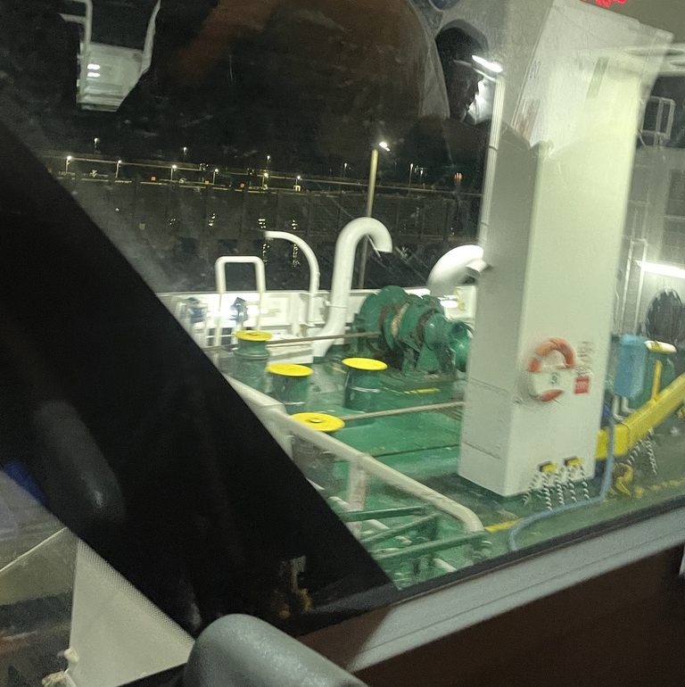

7. den – FR, DE, CZ
Celý den v autobusu a včera v noci trajekt
Změna času z UK do EU
Příjezd do ČR

